Slide 1
第4章 选择结构程序设计
4.1 选择结构和条件判断
4.2 用if 语句实现选择结构
4.3 关系运算符和关系表达式
4.4 逻辑运算符和逻辑表达式
4.5 条件运算符和条件表达式
4.6 选择结构的嵌套
4.7 用switch语句实现多分支选择结构
4.8 选择结构程序综合举例
习题

Slide 2
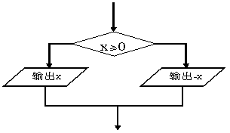
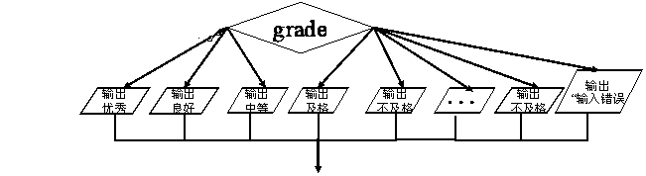
4.1 选择结构和条件判断
功能：根据某个条件是否满足决定是否执行指定的操作任务，或者从给定的两种或多种操作选择其一。
C语言两种方式实现选择控制：
1、if语句:实现两个分支的选择控制.
例：输出x的绝对值
if(x>=0)
printf(“%d”,x);
else printf(“%d”,-x);
2、switch语句:实现多分支的选择控制。如：
例：根据成绩判断成绩的等级
switch(grade)
{case 10:
case 9:printf(“优秀”);break;
case 8:printf(“良好”);break;
…
case 0:printf(“不及格”);break;
default：printf(“输入错误”)；
｝

Slide 3
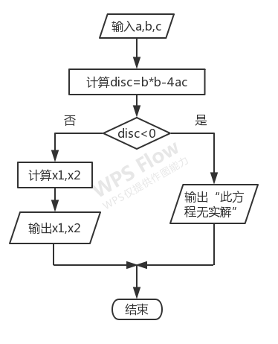
例：4.1 改进一元二次方程根的求解
#include <stdio.h>
#include <math.h>
void main()
{
double a,b,c,disc,x1,x2,p,q;
scanf("%lf%lf%lf",&a,&b,&c);
disc=b*b-4*a*c;
if(disc <0)
printf("这个方程无实解\n");
else
{
p=-b/(2.0*a);
q=sqrt(disc)/(2.0*a);
x1=p+q;
x2=p-q;
printf("实根：\nx1=%7.2f\n\nx2=%7.2f\n",x1,x2);
}
}

Slide 4
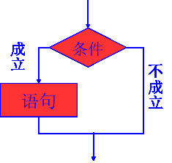
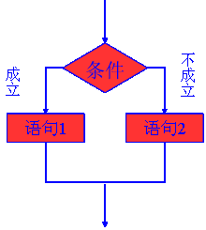
4.2.2、if语句的一般形式
if(表达式）语句1
[else 语句2]
if语句的常用3种形式
a、if（表达式）语句1
例： if(x>y)
printf(“%d”,x);
b、if(表达式）语句1
else 语句2
例：if(x>y) printf(“%d”,x);
else printf(“%d”,y);
a图
b图

Slide 5
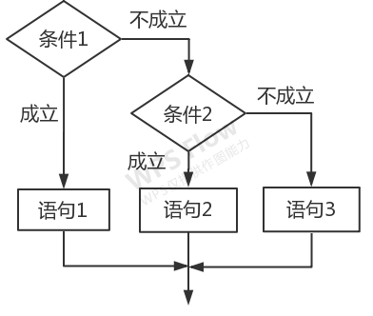
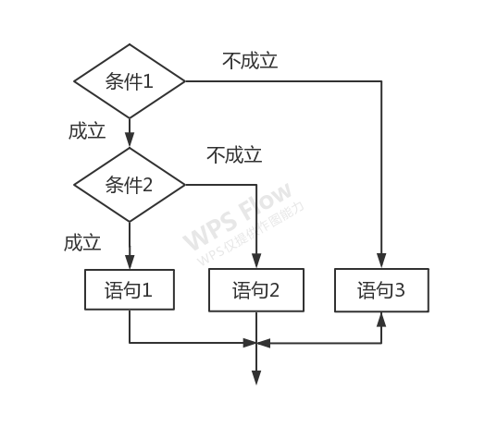
c、形式一if(表达式1）语句1
else if(表达式2）语句2
else 语句3
形式二：if(条件1)
if(条件2) 语句1
else 语句2
else 语句3

Slide 6
例 形式一：
if (num>500) cost=0.15;
else if(num>300) cost=0.10;
else if(num>100 cost=0.075;
else if (num>50) cost=0.05;
else cost=0;
例 形式二：
if(number<=500)
if(number<=300)
if(number<=100)
if(number<=50) cost=0;
else cost=0.05;
else cost=0.075;
else cost=0.10;
else cost=0.15;

Slide 7
if语句说明：
整个if语句可以写在多行上，也可以写在一行上
if(x>0) y=1;else y=-1;
if语句后一定紧跟一个用括号括起来的条件表达式，根据表达式的真假，决定程序的执行代码。
if语句一般形式中的“语句1，语句2等”是if语句中的“内嵌”语句。是if语句的一部分。
不能写成：if(y>0) y=1 else y=-1;
if和else一同构成一个完整的if语句，而不能理解为if一条语句，else一条语句。它们同属于一个if语句。if语句可以没有else配对。但else子句不能作为单独语句使用，必须与if配对使用。
if和else后内嵌的语句1，语句2…可以是一条语句，也包含多个语句的复合语句。
if(a>b) {t=a;a=b;b=t;}
内嵌的语句也可以是一个if语句，形成if语句的嵌套。

Slide 8
4.2 用if 语句实现选择结构
4.2.1用if语句实现选择结构举例
例4.2：输入两个实数，按由小到大顺序输出。
算法：1、输入两个实数a,b;
2、比较两个数，如果a>b,则a,b交换。
3、printf(“%f,%f\n”,a,b);
#include <stdio.h>
int main()
{
float a,b,t;
scanf("%f%f",&a,&b);
if(a>b)
{
t=a;
a=b;
b=t;
}
printf("%5.2f,%5.2f\n",a,b);
return 0;
}

Slide 9
例4.3输入三个数a,b,c 要求按由小到大的顺序输出
#include <stdio.h>
int main()
{
float a,b,c,t;
scanf("%f%f%f",&a,&b,&c);
if(a>b)
{
t=a; a=b; b=t;
}
if(a>c)
{
t=a; a=c; c=t;
}
if(b>c)
{
t=b; b=c; c=t;
}
printf("%5.2f,%5.2f,%5.2f\n",a,b,c);
return 0;
}
算法：
s1:if a>b， a<==>b
s2:if a>c， a<==>c
s3:if b>c， b<==>c
s4:顺序输出a,b,c
a,b,c,d,e,f…n

Slide 10
练习
例1：求y=|x|
#include "stdio.h"
void main()
{
int x,y;
scanf("%d",&x);
if (x>0)
y=x;
else
y=-x;
printf("%d\n",y);
}

Slide 11
练习
例2：输入一个整数判断能否被3整除。
#include "stdio.h"
void main()
{
int x;
scanf("%d",&x);
if (x%3==0)
printf("能被3整除\n");
else
printf("不能被3整除\n");
}

Slide 12
练习
例3：输入一个整数，判断能否被3,5,7整除。具体情况如下：
1.若同时能被3,5,7整除输出357；
2.若同时能被3,5整除输出35；
3.若同时能被3,7整除输出37；
4.若同时能被5,7整除输出57；
5.若只能被3整除输出3；
6.若只能被5整除输出5；
7.若只能被7整除输出7；
8.若都不整除，则不输出信息。
分析：能被多少整除就输出多少
#include "stdio.h"
main()
{
int x;
scanf("%d",&x);
if(x%3==0)printf("3");
if(x%5==0)printf("5");
if(x%7==0)printf("7");
}

Slide 13
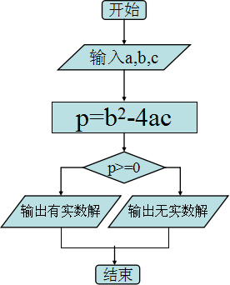
练习
例4 判断方程ax²+bx+c=0是否有实数解，其中a,b,c由键盘输入，分析：用伪代码表示算法：
1、定义a,b,c,p用于存放方程的系数和中间变量；
2、输入a,b,c
3、令p=b*b-4*a*c
4、if (p>=0)输出方程有实数解
#include <stdio.h>
void main()
{float a,b,c,d;
printf(“请输入a,b,c三个系数\n”);
scanf(“%f %f %f”,&a,&b,&c);
d=b*b-4*a*c;
if (d>=0)
printf(“有实数解\n”);
else printf(“没有实数解\n”);
}

Slide 14
4.3关系运算符和关系表达式
4.3.1 关系运算符及其优先次序
C语言6种关系运算符
<：小于运算符。如a<4
<=：小于等于运算符。如3<=5
>：大于运算符。如x>y
>=：大于等于运算符。如x>=0
==：等于运算符。如a==b
!=：不等于运算符。如y!=1。
关系运算符优先级与结合性
优先级：
6、＜、＜＝、＞、＞＝ 相等
7、＝＝、!= 相等
例如：1==4＞3
结合性：为“自左至右”。
例如：5＞4＞3
关系运算符的级别小于算术运算符，高于赋值运算符。
例如：2＋5＞5－1

Slide 15
4.3.2、关系表达式
关系表达式：用关系运算符将两个数据或表达式连接起来的式子。
关系表达式的值是两个数据进行值的比较，其结果是“真”或“假”。
在C语言中，关系运算的结果是一个逻辑值，仅产生两个值：
整数值 1 表示“真”，0 表示“假”
例：
3>=2,3>=3,3<2<1,a=3,!0,3>5==2>3,‘A’>60都为真 1
3-3,2>=3,3>2>1,a=0,!2,!(2+3),2!=2都为假 0
思考： 2＋4==6＊(2==4）
非0不一定就等于1，C语言中，所有不等于0的值都可以是真，C语言没有规定真值具体是几，反正不为0就可以

Slide 16
4.4逻辑运算符和逻辑表达式
例：年龄13~17岁。
（1）年龄age≥13，（2）年龄age≤17，
“AND” “与”
Age>=13 AND Age<=17
例：x>0 AND y>0
age<12 OR age>65
用逻辑运算符将关系表达式或其他逻辑量连接起来的式子就是逻辑表达式。

Slide 17
4.4逻辑运算符和逻辑表达式
4.4.1、逻辑运算符及其优先次序
－逻辑运算表示两个数据或表达式之间的逻辑关系。
－C语言提供的逻辑运算符有三种：
运算符“&&” 逻辑‘与’
运算符“||” 逻辑‘或’
运算符“！” 逻辑‘非’。
－逻辑运算的结果：“真”为1和“假”为0。
逻辑与，即&&：可以写为“条件1 &&条件2”
例：a&&b 若a,b为真，则为真(1)，否则为假(0)
如(x>3)&&(x<5)则x取值在3与5之间，结果为1，否则为0。
逻辑或，即||：同样可以写为“条件1||条件2”
例：a||b 若a,b之一为真，则结果为真（1）
如(x>3)||(x<-3)，则x取值大于3或者小于－3时结果为1，否则结果为0。
逻辑非，即！：写为“！条件”
例：!a 若a为真则为假，a为假则为真

Slide 18
逻辑运算的真值表
a | b | !a | a&&b | a||b
真(非0) 真(非0) 假(0) 假(0) | 真(非0) 假(0) 真(非0) 假(0) | 0(假) 1(真) | 1(真) 0(假) 0(假) 0(假) | 1(真) 1(真) 1(真) 0(假)
逻辑运算符优先级与结合性
－优先级:
“！”的优先级，高于算术运算符，高于关系运算符，高于“&&”和“‖” ，高于赋值运算符。
例如 !a&&b‖x>y&&c
例如表达式!(3<4)||(2>5)&&(4>1),结果为 0
0||0&&1
－结合性：
“！”的结合性为“自右至左”
”&&”和”||”的结合性为“自左至右”。
例如：3+1>6||2<8等价于((3+1)>6)||(2<8)，结果为1；
a>b!=0&&!(a==0)等于((a>b)!=0)&&(!(a==0)，
如果 a=4,b=3,结果为1。

Slide 19
4.4.2、逻辑表达式：
用逻辑运算符将关系表达式或其逻辑量连接起来的式子。
C语言编译系统在逻辑运算中对真假的判定：
1、表示逻辑运算结果时，以数值1代表“真”，以0代表“假”；
2、判断一个量是否为“真”时，以0代表“假”，以非零的数值代表“真”。
练习：5||7，7&&3>2，2!=!2，!2==!2，3||5，4&&0||2，5>3&&2||8<4-!0，'A'&&'B'， 0&&3>2
1&&2||0
*4.4.3、逻辑（bool,_Bool)型变量:
取值：true(真),false(假), bool a,b; a=true,b=false;
例：#include <stdio.h>
//#include <stdbool.h>
void main()
{
float score;
scanf("%f",&score );
bool a,b;
a=score>=60;
b=score<=69;
if(a&& b)
printf("The grade is C\n");
}

Slide 20
注意区分哪些是数据运算及关系运算对象，哪些是逻辑运算对象
5>3 && 8<4-!0
1 && 8<4-1 => 1&&0 =0
逻辑运算求解过程：不一定进行到底
a&&b&&c, a||b||c,
既然关系表达式和逻辑表达式的值是0和1，而且在判断一个量是否为“真”时，以0代表“假”，以非0代表“真”，那么就可以理解为什么在if语句中表达式可以是任何数值表达式了。如：
if(x!=0)语句1；if(x>0&&y>0)语句2；
if(x)语句3；if(1)语句4; if(0)语句5;
if(x+3.5)语句6;

Slide 21
利用逻辑表达式表示一个复杂的条件。
例：判断一年year是否为闰年？
分析：闰年的条件使符合下面两个条件之一：
①能被4整除，但不能被100整除，如2008
②能被400整除，如2000
year%4==0&&year%100!=0 ||year%400==0
？判断非闰年
!(year%4==0&&year%100!=0 ||year%400==0)
(year%4!=0) || (year%100==0&&year%400!=0)

Slide 22
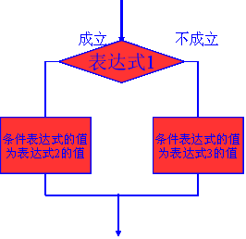
4.5 条件运算符和条件表达式
用条件运算符取代if语句的条件：
if(a>b) max=a;
else max=b;
可以写成：(条件表达式）
max=(a>b)?a:b;
运算符：？：
一般形式：表达式1 ？表达式2 ：表达式3

Slide 23
4.5 条件运算符和条件表达式
说明：
1、求解过程及表达式的值：
先求解表达式1，如为真，则求解表达式2，作为整个表达式的值；如为假，则表达式3为整个表达式的值。
例：max=a>b?a:b
2、优先级：13级，高于赋值运算符，低于关系运算符和算术运算符。
例： max=a>b?a:b
a>b?a:b+1
3、结合性：自右至左
例：a>b?a:c>d?c:d 等价于： a>b?a:（c>d?c:d）
4、表达式2或3可以是赋值表达式、函数调用等；
例：a>b?(max=a):(max=b);
相当于if(a>b) max=a;else max=b;
a>b?printf("%d",a):printf("%d",b) ;
相当于if(a>b) printf("%d",a);else printf("%d",b) ;
5、当表达式2、3类型不同时，先将表达式2、3转换为二者中较高的类型。
例：4?5:6.0 运算的结果为5.0。

Slide 24
4.5 条件运算符和条件表达式
例：输入一个字符，判别它是否大写字母，如果是转换成小写，如果不是不转换，然后输出得到的字符。
s1:输入一字符ch
s2:判断是否大写 : ch>=’A’&&ch<=’Z’
s3:如果是大写转换: ch+32—>ch
s4:输出这个字符。
main()
{ char ch;
scanf("%c",&ch);
if(ch>='A'&&ch<='Z')
ch+=32;
printf("%c\n", ch);
}
ch=(ch>='A'&&ch<='Z')?(ch+=32):ch;

Slide 25
练习：
1.若x和y代表整型数，以下表达式中不能正确表示数据关系|x-y|<10的是( C )
A) abs(x-y)<10 B) x-y>-10&&x-y<10
C) !(x-y)<-10||!(x-y)>10 D) (x-y)*(x-y)<100
2.有以下程序
main( )
{ int a=1,b=2,m=0,n=0,k;
k=(n=b>a)||(m=a<b);
printf("%d,%d\n",k,m);}
程序运行后的输出结果是( C )
A) 0,0 B) 0,1 C) 1,0 D) 1,1
优化：“或”运算在执行时，前面一个为“真”后面默认不执行。
3.有以下程序
main( )
{ int a,b,d=25;
a=d/10%9;b=a&&(-1);
printf("%d,%d\n",a,b); }
程序运行后的输出结果是( B )
A) 6,1 B) 2,1 C) 6,0 D) 2,0

Slide 26
4. 已有定义：int x=3,y=4,z=5;,则表达式 !(x+y)+z-1&&y+z/2的值是( D )
A) 6 B) 0 C) 2 D) 1
5.以下程序运行后的输出结果是( 10,20,0 )
main( )
{ int a=10,b=20,c;
c=(a%b<1)||(a/b>1);
printf("%d %d %d \n",a,b,c); }
6. C语言中用 非0 表示逻辑值“真”,用 0 表示逻辑值“假”。

Slide 27
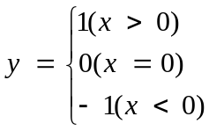
4.6 选择结构的嵌套
在if语句中又包含一个或多个if语句。
一般形式：
if()
if() 语句1
else 语句2
else
if() 语句3
else 语句4
注意
if与else语句的配对关系：
else总是与最近的尚未配对的if语句配对使用，而不论书写格式如何。 （可以用花括号确定配对关系）
if() 语句1
{if() 语句2}
else 语句3
if() 语句4
else 语句5

Slide 28
4.6 选择结构的嵌套
例：编写程序，输入一个x,按照函数的要求输出y值。
形式二：
if(number<=500)
if(number<=300)
if(number<=100)
if(number<=50) cost=0;
else cost=0.05;
else cost=0.075;
else cost=0.10;
else cost=0.15;
形式一：
if (num>500) cost=0.15;
else if(num>300) cost=0.10;
else if(num>100 cost=0.075;
else if (num>50) cost=0.05;
else cost=0;
分析：
采用形式一的算法：
定义变量x,y
输入x
if(x<0) y=-1;
else if (x==0)
y=0;
else y=1;
输出y值
采用形式二的算法：
定义变量x,y
输入x
if(x<=0)
if (x<0) y=-1;
else y=0;
else y=1;
输出y值

Slide 29
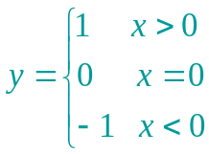
练习：
例1 有一函数, 以下程序段中不能根据x值正确计算出y值的是( C )
A) if(x>0) y=1;
else if(x==0) y=0;
else y=-1;
B) y=0;
if(x>0) y=1;
else if(x<0) y=-1;
C) y=0;
if(x>=0)
if(x>0) y=1;
else y=-1;
D) if(x>=0)
if(x>0) y=1;
else y=0;
else y=-1;

Slide 30
练习：
例2.在执行下面程序时,为了使输出结果为:4,则给a和b输入的值应满足的条件是( )
main()
{ int s,t,a,b;
scanf(“%d %d”,&a,&b);
s=1;t=1;
if(a>0) s=s+1;
if(a>b) t=s+1;
else if(a==b) t=5;
else t=2*s;
printf(“t=%d\n”,t);
}

Slide 31
练习：
[例] 企业发放奖金根据利润提成。利润I低于10000元的，奖金可提10%；利润高于(或等于)10000元，低于20000元(10000<I≤20000)时，低于10000元部分按10%提成，高于10000元部分按7.5%提成；利润高于20000元，低于40000元(20000<I≤40000)时，低于20000元部分仍按上述办法提成，高于20000元部分按5%提成；40000<I≤60000时，高于40000元部分按3%提成；60000<I≤100000时，高于60000元部分按1.5%提成；I>100000时，超过100000元部分按1%提成。从键盘输入利润I，用if语句实现并输出应发奖金额。
#include "stdio.h"
void main()
{
long I;float s;
scanf("%ld",&I);
if(I<10000)s=I*0.1;else
if(I<20000)s=1000+(I-10000)*0.075;else
if(I<40000)s=1750+(I-20000)*0.05;else
if(I<60000)s=2750+(I-40000)*0.03;else
if(I<100000)s=3350+(I-60000)*0.015;else
s=3950+(I-100000)*0.01;
printf("%g\n",s);
}

Slide 32
4.7 switch语句—多分支选择语句
例：要求按照考试成绩的等级输出百分制分数段，A等为85分以上，B等为70~84分，C等为60~69分，D等为60分一下成绩的等级由键盘输入。
#include <stdio.h>
int main()
{
char grade;
scanf("%c",&grade);
switch(grade)
{
case'A':printf("Your grade:85~100\n");
case'B':printf("Your grade:70~84\n");
case'C':printf("Your grade:60~69\n");
case'D':printf("Your grade:<60\n");
default:printf("enter data error!\n");
}
return 0;
}

Slide 33
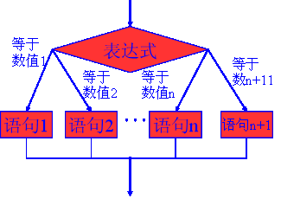
switch (表达式)
{case 常量表达式1:语句序列1;
case 常量表达式2:语句序列2;
…
case 常量表达式n:语句序列n;
default:语句序列n+1;
}
说明：1、switch后的（表达式），其值可以是整型、字符型、枚举型数据，不能是浮点类型和结构类型；
2、当表达式的值与一个case后面的常量表达式的值相等时，就执行后面的语句及后序语句序列；若没有相等的值，就执行default后面的语句序列；
3、可以没有default语句；
4、case出现的次序不影响执行结果；
5、每个case后面常量表达式的值相互不能相同；
6、case常量表达式只是起语句标号作用，根据switch后表达式的值找到匹配的入口标号。进入后顺序执行。直到遇到break;终止switch语句的执行；default后可以不加break；
7、多个case可以共用一组执行语句；

Slide 34
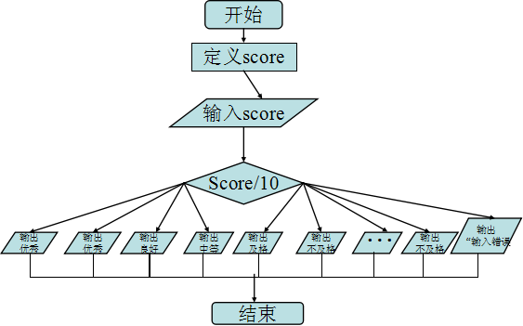
练习：
例：由键盘输入一个成绩，然后输出相应的等级“优”、“良”、 “中”、“及格”、“不及格”。
#include <stdio.h>
void main()
{ int score;
  printf("请输入学生分数:");
  scanf("%d",&score);
  switch(score/10)
  {case 10:
  case 9:printf("成绩优秀\n");break;
  case 8:printf("成绩良好\n");break;
  case 7:printf("成绩中等\n");break;
  case 6:printf("成绩及格\n");break;
  case 5:
  case 4:
  case 3:
  case 2:
  case 1:
  case 0:printf("成绩不及格\n");break;
  default:printf("输入分数错误\n");
  }
}

Slide 35
例：4.7 用switch处理菜单命令
#include <stdio.h>
int main()
{
void action1(int,int);
void action2(int,int);
char ch;
int a=20,b=5;
while((ch=getchar())!='#')
{
switch(ch)
{
case 'a':
case 'A':action1(a,b);break;
case 'b':
case 'B':action2(a,b);break;
case '\n':break;
default:putchar('\a');
}
};
return 0;
}
void action1(int x,int y)
{
printf("%d\n",x+y);
}
void action2(int x,int y)
{
printf("%d\n",x*y);
}

Slide 36
练习
1.当执行以下程序，输入了一个85分的成绩后，程序会输出( )
A) A B) B C) AB D) BCDE
main()
{ int g; printf("Enter a mark:");
scanf("%d",&g);
switch(g/10)
{ case 10:
case 9: printf("A");
case 8: printf("B");
case 7: printf("C");
case 6: printf("D");
default: printf("E"); }
return 0; }
2. 以下程序运行后的输出结果是( )
main()
{ int x=1,y=0,a=0,b=0;
switch(x)
{ case 1:
switch(y)
{ case 0: a++; break;
case 1: b++; break;
}
case 2: a++;b++; break;
}
printf("%d%d\n",a,b);
return 0;
}

Slide 37
练习
A
3.当执行以下程序，输入了一个100分的学生成绩后，程序会输出( )
A) A B) B C) AB D) ABCDE
#include <stdio.h>
int main()
{ int g; printf("Enter a mark:");
scanf("%d",&g);
switch(g/10)
{ case 10:
case 9: printf("A");break;
case 8: printf("B"); break;
case 7: printf("C"); break;
case 6: printf("D"); break;
default: printf("E"); break;
}
return 0;
}
4. 以下程序段的输出结果是( )
int n='c';
switch(n++)
{ default: printf("error"); break;
case 'a':
case 'A':
case 'b':
case 'B': printf("good");break;
case 'c':
case 'C': printf("pass");
case 'd':
case 'D': printf("warm");
}

Slide 38
编写程序，完成如下功能：
1、显示菜单： 主菜单
=============================
        1、输入学生信息
        2、按学号查询
        3、按姓名查询
        4、按成绩查询
        5、打印输出
        0、退出
=============================
        请输入选择：0~5
2、选择功能的实现：（功能说明）
  如输入选择1，则显示“请输入学生信息”
  如输入选择2，则显示请输入查询的学生学号
  如输入选择3，则显示请输入查询的学生姓名
  如输入选择4，则显示请输入查询的成绩
  如输入选择5，则显示正在打印，请稍后
  如输入选择0，则显示谢谢使用
  如输入其他，则提示输入错误，请重新输入
作业练习：习题：P107~109 4，5，6，8

